Slide 1
TATA KELOLA
INFORMASI PUBLIK DESA
Sutarto, SH. M.Hum
Komisioner Komisi Informasi Provinsi Jawa Tengah

Slide 2
Dasar Hukum
Pelaksanaan Keterbukaan Informasi Publik
1
Pasal 28 F UUD NRI Tahun 1945 Undang-undang Dasar Negara Republik Indonesia (UUD NRI) Tahun 1945 yang berbunyi :“Setiap orang berhak untuk berkomunikasi dan memperoleh informasi untuk mengembangkan pribadi dan lingkungan sosialnya, serta berhak untuk mencari, memperoleh, memiliki, menyimpan, mengolah dan menyampaikan infomasi dengan menggunakan segala jenis saluran yang tersedia.”
2
3
Peraturan Gubernur Jawa Tengah Nomor 68 Tahun 2010 Tentang Komisi Informasi Provinsi Jawa Tengah;
4
Peraturan Mahkamah Agung Nomor 2 Tahun 2011 tentang Tata Cara Penyelesaian Sengketa Informasi di Pengadilan;
Undang-Undang Nomor 25 tahun 2009 tentang Pelayanan Publik;
Undang-Undang Nomor 41 tahun 2009 tentang Kearsipan.
Undang-Undang Nomor 14 Tahun 2008 Tentang Keterbukaan Informasi Publik (KIP);
Peraturan Daerah Provinsi Jawa Tengah Nomor 6 Tahun 2012 Tentang Pelayanan Informasi Publik Penyelenggaraan Pemerintah Daerah Provinsi Jawa Tengah;
Peraturan Komisi Informasi Nomor 1 Tahun 2013 tentang Prosedur Penyelesaian Sengketa Informasi Publik;
Permendagri Nomor 3 Tahun 2017;
Peraturan Komisi Informasi Nomor 1 Tahun 2018 tentang Standar Layanan Informasi Publik Desa;
Peraturan Komisi Informasi Nomor 1 Tahun 2021 tentang Standar Layanan Informasi Publik.

Slide 3
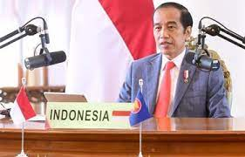
Presiden RI Joko Widodo menyatakan
“Pemerintah di semua tingkat pusat dan daerah, institusi,
universitas, semua badan
publik kementerian dan
lainnya harus segera
berubah ke arah pemerintah yang terbuka, yang good
government.”

Slide 4

Open Government, Good Governance
Transparan
Akuntabel , dapat
dipertanggungjawabkan
Efektif & Efisien
Memperhatikan
aspirasi masyarakat
Bagaimana informasi disediakan
Bagaimana
informasi
dipublikasikan
Petugas Pelayanan
Informasi

Slide 5
Tujuan dikeluarkannya UU. No 14/2008
tentang Keterbukaan Informasi Publik
Menjamin hak warga negara untuk mengetahui rencana pembuatan kebijakan publik, program kebijakan publik, dan proses pengambilan keputusan publik, serta alasan pengambilan suatu keputusan publik;.
Mendorong partisipasi masyarakat dalam proses
pengambilan kebijakan publik.
Mengembangkan ilmu pengetahuan dan
mencerdaskan kehidupan bangsa;
Meningkatkan peran aktif masyarakat dalam pengambilan kebijakan publik dan pengelolaan Badan Publik yang baik.
Mewujudkan penyelenggaraan negara yang baik, yaitu
yang transparan, efektif dan efisien, akuntabel serta
dapat dipertanggungjawabkan;
Mengetahui alasan kebijakan publik yang mempengaruhi
hajat hidup orang banyak;
Meningkatkan pengelolaan dan pelayanan informasi di lingkungan
Badan Publik untuk menghasilkan layanan informasi yang berkualitas.

Slide 6
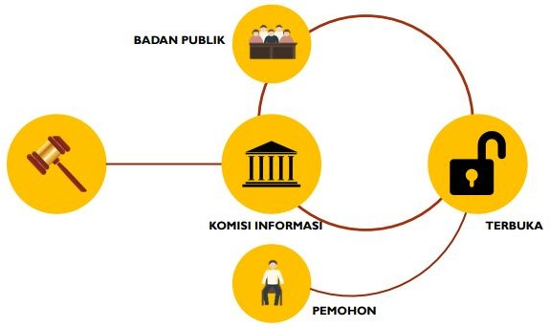

Komisi Informasi adalah
lembaga mandiri yang berfungsi
Menjalankan Undang-Undang
Keterbukaan Informasi Pubik dan
peraturan pelaksanaannya,
menetapkan petunjuk teknis standar
layanan informasi publik dan
menyelesaikan sengketa informasi
publik melalui mediasi dan/atau ajudikasi nonlitigasi.
Tugas :
Menerima, memeriksa, dan memutus permohonan penyelesaian Sengketa Informasi Publik melalui Mediasi dan/atau Ajudikasi nonlitigasi
Menetapkan kebijakan umum pelayanan Informasi Publik
Menetapkan petunjuk pelaksanaan dan petunjuk teknis
/ TERTUTUP

Slide 7
Wewenang Komisi Informasi
1. Memanggil dan/atau mempertemukan para pihak yang bersengketa;
2. Meminta catatan atau bahan yang relevan yang dimiliki oleh badan publik terkait untuk mengambil keputusan dalam upaya menyelesaikan sengketa informasi publik;
3. Meminta keterangan atau menghadirkan pejabat badan publik ataupun pihak yang terkait sebagai saksi dalam penyelesaian sengketa informasi publik;
4. Mengambil sumpah setiap saksi yang didengar keterangannya dalam ajudikasi non litigasi penyelesaian sengketa informasi publik;
5. Membuat kode etik yang diumumkan kepada publik sehingga masyarakat dapat menilai kinerja Komisi Informasi.

Slide 8
Prinsip Keterbukaan Informasi Publik
(MALE) Maximum Access Limited Exemption
Pada dasarnya setiap informasi bersifat terbuka dan dapat diakses kecuali
yang dibatasi oleh undang-undang
Asas ini diwujudkan melalui beberapa rumusan, antara lain:
1. Pemberlakuan pengecualian
didasarkan pada asas kehati-hatian dengan menggunakan metode uji
konsekuensi dan uji menimbang kepentingan publik yang paling besar;
2. Pemberlakuan status kerahasiaan terhadap informasi mempunyai batas waktu (tidak bersifat permanen);
3. Informasi bisa diperoleh dengan cepat, tepat waktu, murah, dan prosedur sederhana;
Tepat waktu adalah pemenuhan atas informasi sesuai dengan batas waktu yang ditentukan.
Cara sederhana adalah informasi yang diminta dapat diakses secara mudah dalam hal prosedur dan mudah dipahami.
Biaya murah adalah pengenaan biaya secara proporsional sesuai
dengan yang berlaku pada umumnya.
4. Harus ada prosedur yang jelas tentang tata cara memperoleh informasi

Slide 9
Desa sebagai badan publik UU No 6 tahun 2014 tentang Desa
Pasal 1 angka 2 :
Pemerintahan Desa adalah penyelenggaraan urusan pemerintahan dan kepentingan masyarakat setempat dalam sistem pemerintahan Negara Kesatuan Republik Indonesia.

Slide 10
BADAN PERMUSYAWARATAN DESA
(BPD)
Badan Publik Desa:
Pemerintah Desa
BPD
BUMDes
Badan Kerjasama antar desa.
Adapun BPD memiliki tugas dan wewenang yang diantaranya yaitu:
Menggali, mengelola dan menampung serta menyalurkan aspirasi masyarakat desa
menyelenggarakan musyawarah BPD;
menyelenggarakan musyawarah Desa;
membentuk panitia pemilihan Kepala Desa;
membahas dan menyepakati rancangan Peraturan Desa bersama Kepala Desa;
melaksanakan pengawasan terhadap kinerja Kepala Desa;
melakukan evaluasi laporan keterangan penyelenggaraan Pemerintahan Desa;
menciptakan hubungan kerja yang harmonis dengan Pemerintah Desa dan lembaga Desa lainnya; dan
melaksanakan tugas lain yang diatur dalam ketentuan peraturan perundang-undang an.
BPD mempunyai hak
Meminta keterangan kepada pemerintah desa.
Menyatakan pendapat.
BPD :
Badan publik desa yang merupakan lembaga yang melaksanakan
fungsi pemerintahan yang
anggotanya merupakan wakil
dari penduduk desa
berdasarkan keterwakilan
wilayah dan ditetapkan secara
demokratis

Slide 11
Peran BPD terkait Informasi Publik Desa
Fungsi pengawasan kinerja
termasuk kepatuhan menyusun
kelembagaan dan SOP PPID Desa
Pengawasan Keuangan Desa
Pasal 20 Permendagri No.73/2020 tentang Pengawasan
Pengelolaan Keuangan Desa
Bersama Pemdes menyelenggarakan Musdes untuk menyusun Daftar
Informasi Publik (DIP) dan Daftar
Informasi yang Dikecualikan (DIK)
Bersama Pemdes menyusun aturan
yang mendorong akses informasi
untuk mendorong partisipasi
masyarakat desa dalam pembangunan

Slide 12

Desa Transparan perintah Undang- Undang
Pasal 24 huruf d Undang-Undang Nomor 6 Tahun 2014 tentang Desa
penyelenggaraan pemerintahan desa berdasarkan asas keterbukaan
yaitu asas yang membuka diri terhadap hak masyarakat untuk memperoleh
informasi yang benar, jujur, dan tidak diskriminatif tentang penyelenggaraan
Pemerintahan Desa dengan tetap memperhatikan ketentuan peraturan perundang-
undangan;
Pasal 68 Undang-Undang Nomor 6 Tahun 2014
masyarakat Desa berhak:
  meminta dan mendapatkan informasi dari Pemerintah Desa serta mengawasi
  kegiatan penyelenggaraan Pemerintahan Desa, pelaksanaan Pembangunan Desa, pembinaan kemasyarakatan Desa, dan pemberdayaan masyarakat Desa;
  b. memperoleh pelayanan yang sama dan adil;
menyampaikan aspirasi, saran, dan pendapat lisan atau tertulis secara bertanggung jawab tentang kegiatan penyelenggaraan Pemerintahan Desa, pelaksanaan
Pembangunan Desa, pembinaan kemasyarakatan Desa, dan pemberdayaan
Masyarakat Desa

Slide 13
Pemerintah Desa
Wajib
Pasal 7 Perki Slip
Desa no 1/2018
a. menetapkan Peraturan Desa mengenai Keterbukaan Informasi Publik;
b. Membuat SOP tentang Alur Pelayanan Informasi Publik Desa
c. menganggarkan pembiayaan yang memadai bagi layanan
Informasi Publik Desa sesuai dengan ketentuan peraturan perundang-undangan;
d. menyediakan sarana dan prasarana layanan Informasi Publik Desa, termasuk
papan pengumuman dan meja informasi di setiap kantor Badan Publik Desa;
e. menetapkan dan memutakhirkan secara berkala Daftar Informasi Publik Desaatas seluruh Informasi Publik Desa yang dikelola; dan
f. menyediakan dan memberikan Informasi Publik Desa
g. Penunjukkan dan penetapan PPID Desa

Slide 14
Pemdes Wajib Menyusun Peraturan Desa tentang Pelayanan
Informasi Publik
Tujuan:
Memberikan pedoman bagi Desa dalam melaksanakan
pelayanan informasi publik di desa
Meningkatkan pelayanan publik di desa untuk menghasilkan layanan informasi publik yang baik dan berkualitas
Menjamin pemenuhan hak masyarakat desa untuk
memperoleh akses informasi desa dalam rangka partisipasi dan akuntabilitas

Slide 15
Dasar Hukum
PPID &
Kelengkapan
PPID Desa
UU 14/2008 Ps 13 ayat (1) huruf a Untuk mewujudkan pelayanan cepat, tepat, dan sederhana setiap Badan Publik menunjuk Pejabat Pengelola Informasi dan Dokumentasi;
Peraturan Komisi Informasi No 1/2018 (ps 1 angka 10) PPID Desa adalah pejabat yang bertanggungjawab di bidang penyimpanan, pendokumentasian, penyediaan, dan/atau pelayanan informasi publik desa
Struktur PPID Desa
(Penunjukan Dengan Perkades)
Anggaran PPID Desa
KELENGKAPAN
PPID DESA
Daftar Informasi Publik Desa (DIP & DIK)
Standar Layanan Informasi Desa
Laporan Pelayanan Informasi Desa
Website Resmi Desa/ Media Sosial Desa
Ruang Pelayanan Informasi Desa (meja informasi)
form permohonan informasi dan Keberatan

Slide 16
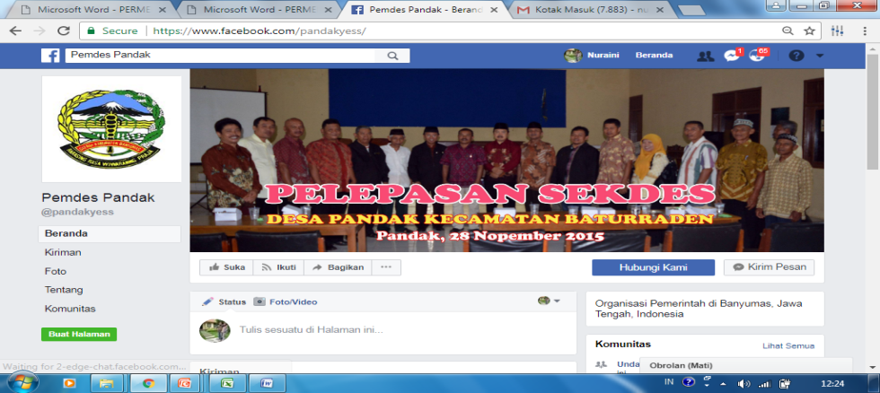
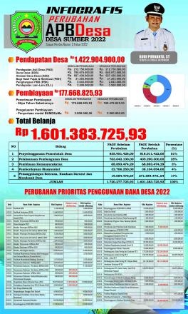
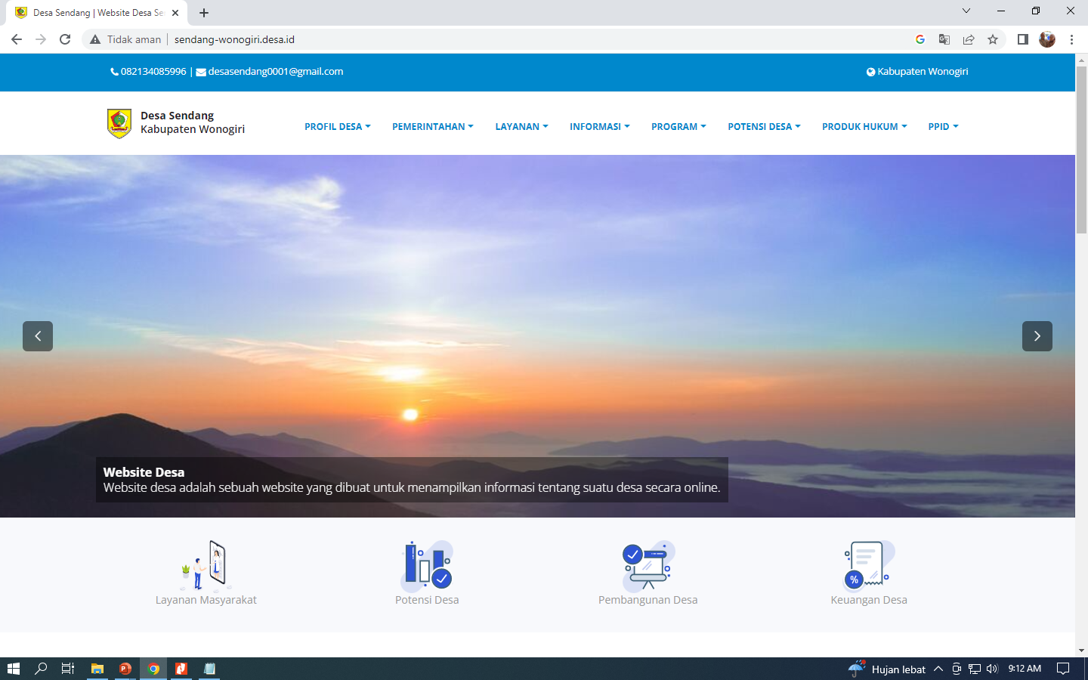
MEDIA PENYAMPAIAN
INFORMASI DESA
1. Media luar ruang: baliho/ banner/
poster/ pamlet Dibuat permanen
dan ditempatkan dilokasi strategis
yang mudah dijangkau dan dibaca
masyarakat desa
2. Media Teknologi informasi sekurang
kurangnya: website desa/ blog
desa, facebook/ group whats App
3. Media tatap muka : forum dialog,
diskusi, rembug desa
Medsos desa
website desa
infografis desa

Slide 17
Dalam pengelolaan dan pelayanan Informasi
Publik Desa, Pemerintah Desa dapat
berkoordinasi dengan Pemerintah Daerah
Kabupaten.
Dalam rangka peningkatan kualitas layanan
informasi publik Desa PPID Desa berhak
mendapatkan pengembangkan kapasitas
pejabat fungsional dan/atau petugas informasi dari Pemerintah Daerah Kabupaten.
Pemeritah Daerah Kabupaten wajib
memfasilitasi Pemerintah Desa dalam rangka membangun dan mengembangkan Sistem
Informasi Desa.
Koordinasi & Fasilitasi
Pemkab ke Pemdes
Kecamatan/ PPID Utama Kabupaten

Slide 18
PERDES PELAYANAN INFORMASI PUBLIK
MENUNJUK PPID DAN ATASAN PPID
Melalui Surat Keputusan Kepala Desa
Kepala Desa
(Atasan PPID):
sebagai Termohon apabila terjadi sengketa informasi di Komisi Informasi
Sekretaris Desa
(PPID)
pejabat yang bertanggung jawab
di bidang penyimpanan,
pendokumentasian, penyediaan dan/atau pelayanan Informasi
Publik Desa

Slide 19
Stuktur Organisasi PPID DESA
Atasan PPID
Kepala Desa
PPID
Sekretaris Desa
Bidang Pelayanan dan Dokumentasi Informasi
(Kaur umum)
Bidang Data
Klasifikasi Informasi
(Kaur Ekonomi
pembangunan)
Bidang Penyelesaian sengketa
(Kaur Kesra)

Slide 20
Pasal 1 Perki 1 Tahun 2018
APAKAH INFORMASI PUBLIK DESA?
Informasi Publik Desa adalah informasi yang dihasilkan, disimpan, dikelola, dikirim,
dan/atau diterima oleh Pemerintah Desa yang berkaitan dengan penyelenggaraan Pemerintahan Desa, Pelaksanaan Pembangunan Desa, Pembinaan Kemasyarakatan Desa, dan
Pemberdayaan Masyarakat Desa

Slide 21
Informasi Publik Desa BERKALA adalah informasi publik Desa yang wajib disediakan dan diumumkan secara
berkala oleh PPID Desa melalui media informasi yang dimiliki Desa tanpa adanya permohonan Informasi
INFORMASI PUBLIK DESA
informasi SERTA MERTA adalah informasi publik desa
yang dapat mengancam hajat hidup orang banyak dan
ketertiban umum yang wajib diumumkan secara luas
kepada masyarakat desa melalui media infoamsi yang
dimiliki desa
Informasi Publik Desa TERSEDIA SETIAP SAAT
adalah informasi publik Desa yang wajib disedikan
Pemerintahan Desa dan diberikan melalui pengajuan
permohonan informasi publik Desa
Informasi yang DIKECUALIKAN adalah informasi yang
dikecualikan dengan keputusan PPID Desa

Slide 22
INFORMASI PUBLIK DESA YANG DISEDIAKAN SECARA BERKALA:
Meliputi:
alamat, visi misi, tugas dan fungsi, struktur organisasi, dan profil singkat pejabat desa
matriks Program atau kegiatan yang sedang dijalankan yang meliputi; nama program/kegiatan, jadwal
waktu pelaksanaan, penanggungjawab sumber dan besaran anggaran;
c. matriks Program masuk Desa yang meliputi program dari Pemerintah Pusat, Daerah Provinsi, Daerah
Kabupaten, dan pihak ke 3 (tiga) serta data penerima bantuan program;
d. dokumen Rencana Pembangunan Jangka Menengah Desa, Rencana Kerja Pemerintah Desa dan Daftar Usulan Rencana Kerja Pemerintah dan Anggaran Pendapatan dan Belanja Desa;
e. peraturan Desa tentang Anggaran Pendapatan dan Belanja Desa tahun berjalan;
f. Laporan Kinerja Pemerintah Desa yang meliputi paling sedikit: laporan penyelenggaraan Pemerintahan
Desa akhir tahun anggaran; dan/atau laporan penyelenggaraan Pemerintahan Desa akhir masa jabatan;
g. Laporan Keuangan Pemerintah Desa yang paling sedikit terdiri atas: laporan realisasi Anggaran Pendapatan dan Belanja Desa, laporan realisasi kegiatan, kegiatan yang belum selesai dan/atau tidak terlaksana,
sisa anggaran; dan alamat pengaduan;
h. daftar peraturan dan rancangan peraturan Pemerintah Desa; dan
i. informasi tentang hak dan tata cara mendapatkan Informasi Publik Desa.

Slide 23
INFORMASI YANG SERTA MERTA:
Setiap Badan Publik Desa yang memiliki kewenangan atas suatu informasi yang dapat mengancam hajat hidup orang banyak dan ketertiban umum meliputi antara lain:
informasi tentang bencana alam seperti kekeringan, kebakaran hutan karena faktor alam, hama penyakit tanaman, epidemik, wabah, kejadian luar biasa;
informasi tentang keadaan bencana non-alam seperti pencemaran lingkungan;
bencana sosial seperti kerusuhan sosial, konflik sosial antar kelompok atau antar
komunitas masyarakat dan teror;
informasi tentang jenis, persebaran dan daerah yang menjadi sumber penyakit yang berpotensi menular;
informasi tentang racun pada bahan makanan yang dikonsumsi oleh masyarakat;
informasi tentang rencana gangguan terhadap utilitas publik.
Potensi bahaya, pihak terdampak, prosedur evakuasi, cara mendapatkan
bantuan, cara menghindari bahaya

Slide 24
Informasi yang tersedia setiap saat
Daftar Informasi Publik Desa yang paling sedikit berisi ringkasan isi informasi, pejabat/unit yang menguasai informasi, penanggungjawab pembuatan/penerbitan informasi, waktu
dan tempat pembuatan informasi, format informasi yang tersedia, jangka waktu
Penyimpanan atau masa retensi arsip;
informasi tentang Peraturan Desa, Peraturan Bersama Kepala Desa, Peraturan Kepala
Desa, Keputusan Badan Permusyawaratan Desa yang paling sedikit terdiri atas: dokumen pendukung kajian atau pertimbangan yang mendasari terbitnya peraturan dan/atau
keputusan tersebut, peraturan dan/atau keputusan dari berbagai pihak, risalah rapat dari proses pembentukan peraturan dan/atau keputusan tersebut, rancangan peraturan dan/
atau keputusan tersebut, tahap perumusan peraturan dan/atau keputusan, peraturan dan/atau keputusan yang telah diterbitkan.
c. seluruh dokumen Informasi Publik Desa Berkala wajib disediakan;
d. profil lengkap Kepala Desa dan Perangkat Desa, profil Desa;
e. surat perjanjian dengan pihak ketiga berikut dokumen pendukungnya;

Slide 25
surat menyurat pimpinan atau pejabat Pemerintah Desa dalam rangka pelaksanaan tugas
pokok dan fungsinya;
g. data perbendaharaan atau inventaris;
h. informasi mengenai proses dan penetapan pemilihan kepala Desa;
i. berita acara hasil musyawarah Badan Permusyawaratan Desa, Musyawarah Desa dan
Musyawarah Perencanaan Pembangunan Desa;
j. informasi mengenai kegiatan pelayanan Informasi Publik yang dilaksanakan, sarana dan
prasarana layanan Informasi Publik yang dimiliki beserta kondisinya, sumber daya manusia
yang menangani layanan Informasi Publik beserta kualifikasinya, anggaran layanan Informasi Publik serta laporan penggunaannya;
Informasi Publik Desa lainnya yang telah dinyatakan terbuka bagi masyarakat berdasarkan
mekanisme keberatan dan/atau penyelesaian sengketa di Komisi Informasi dan proses hukum
lainnya;
m. Berita Acara Pembentukan, Penggabungan dan/atau Pembubaran BUM Desa;
o. Anggaran Dasar dan Anggaran Rumah Tangga BUM Desa;
p. Standar Operasional Prosedur Pengelolaan BUM Desa.

Slide 26
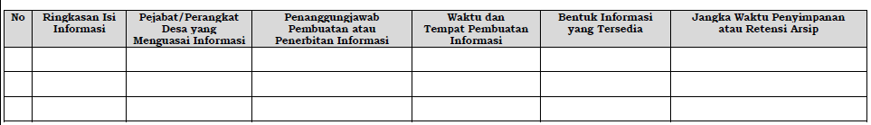
Format Daftar Informasi Publik Desa

Slide 27
ASAS PENGKLASIFIKASIAN
INFORMASI PUBLIK
Yang dimaksud dengan “ketat”
adalah:
Pengecualian informasi hanya dapat
dikecualikan berdasarkan Undang-
undang tentang Keterbukaan
Informasi Publik dan Undang-undang
Yang dimaksud dengan “terbatas”
adalah:
Jangka Waktu Informasi yang
Dikecualikan tidak bersifat permanen atau tidak boleh “tidak Terbatas”
Setiap Informasi Publik
bersifat terbuka dan dapat diakses oleh setiap Pengguna Informasi Publik;
Informasi Publik yang Dikecualikan bersifat KETAT dan
TERBATAS;
3. Informasi Publik yang Dikecualikan bersifat RAHASIA
sesuai dengan:
Undang-Undang,
kepatutan, dan
kepentingan umum
didasarkan pada PENGUJIAN tentang KONSEKUENSI
yang timbul ( apabila SUATU INFORMASI DIBERIKAN
KE PADA MASYARAKAT serta setelah dipertimbangkan dengan seksama bahwa MENUTUP INFORMASI PUBLIK
dapat MELINDUNGI KEPENTINGAN YANG LEBIH BESAR daripada MEMBUKANYA/ SEBALIKNYA)

Slide 28
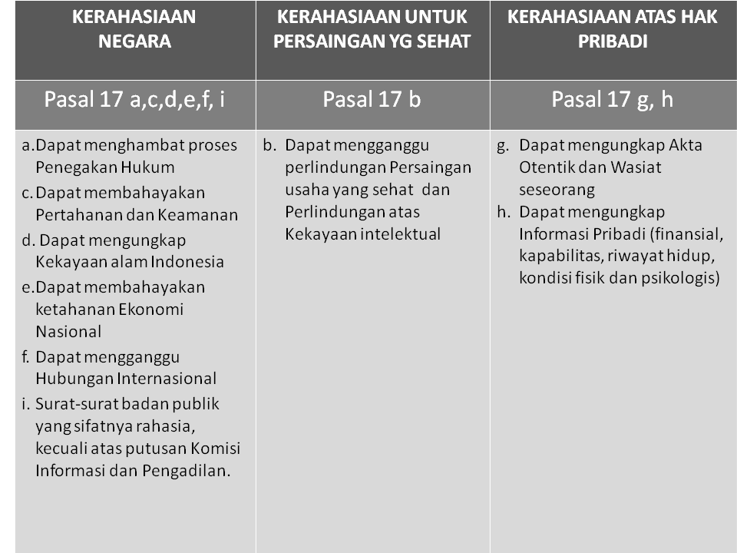
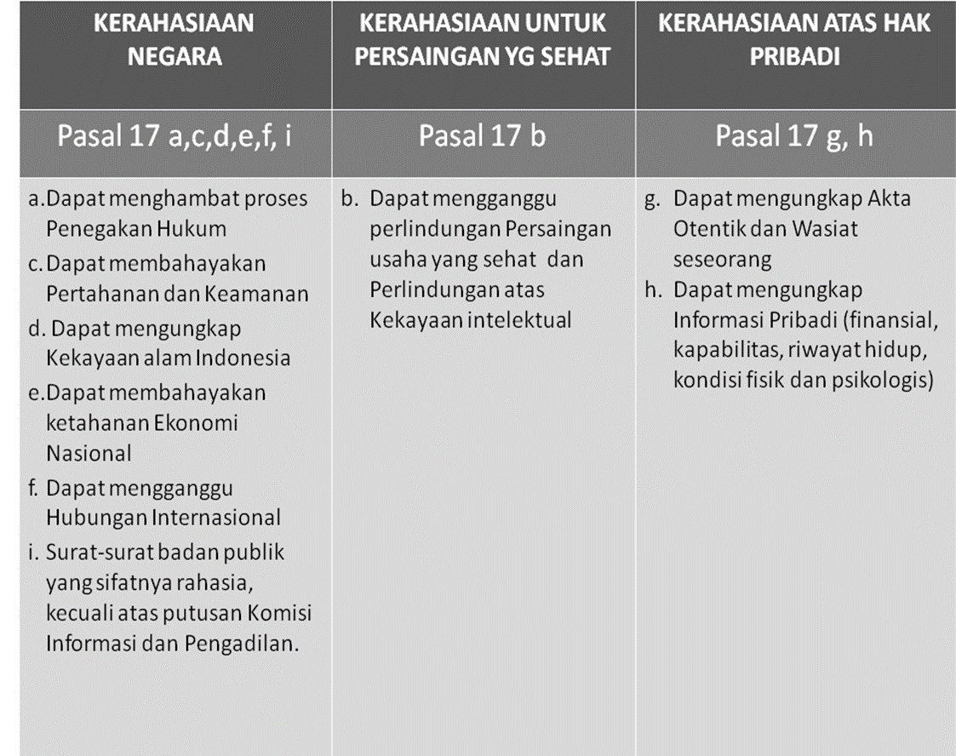
Penjelasan Alasan Pengecualian
Informasi
Pasal 18 ayat (2) UU No.14 tahun 2008
Tidak termasuk informasi yang dikecualikan
sebagaimana dimaksud dalam Pasal 17
huruf g dan huruf h, antara lain apabila :
pihak yang rahasianya diungkap memberikan persetujuan tertulis; dan/atau
pengungkapan berkaitan dengan posisi
seseorang dalam jabatan­jabatan publik

Slide 29
PPID Tidak Dapat Menjadikan Pengecualian Sebagian Informasi Dalam Suatu Salinan Dokumen Informasi Publik Sebagai Alasan Untuk Mengecualikan
Akses Publik Terhadap Keseluruhan Salinan Dokumen Informasi Publik
PRINSIP PEMBERIAN INFORMASI YANG DIKECUALIKAN ADALAH :
Menghitamkan/ mengaburkan informasi yang dikecualikan
Bisa dilakukan dengan mengganti materi informasi yang dikecualikan dengan
istilah lain
Penghitaman atau pengaburan informasi yang dikecualikan tersebut disertai
keterangan tentang informasinya

Slide 30
Desa sebagai badan publik Perki 1 Tahun 2018 tentang SLIP Desa
Penyelesaian Sengketa Informasi

Slide 31
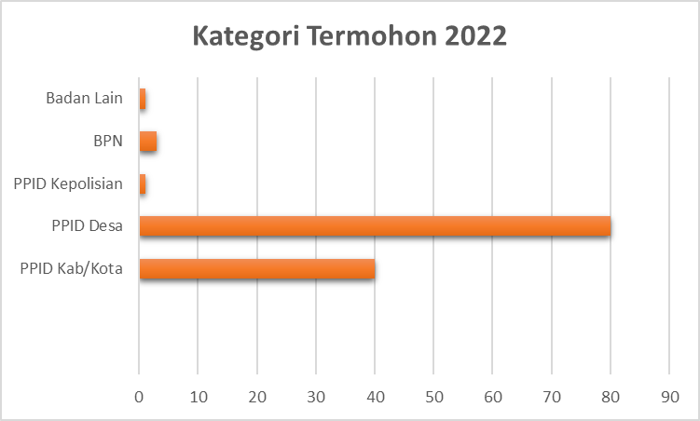
Sengketa Informasi Publik Tahun 2022 di Komisi Informasi Provinsi Jawa Tengah
Pada tahun 2022 menerima penyelesaian
sengketa informasi publik sebanyak 149 register.
Badan publik sebagai termohon dalam sengketa terbanyak adalah PPID Pemerintah Desa 64 % , disusul PPID Kab/Kota 32%
Note: Pemdes belum punya PPID desa

Slide 32




TREND KASUS SENGKETA INFORMASI DESA TAHUN 2021-2022
Diajukan oleh orang atau kelompok orang termasuk LSM untuk Tujuan Pengamatan Publik
Permintaan Dokumen sekaligus dan dalam jumlah banyak namun tidak semua dokumen dipahami Pemohon
Terdapat hal-hal tidak baik yang menyertai permintaan informasi (Pungli, Tujuan tidak jelas, dsb)
Pernohonan Infromasi tidak ditanggapi oleh Termohon tidak sebagiamana mestinya (contoh : tidak dijawab secara tertulis, tidak dipahami mekanisame pemberiannya, dsb)
kipjateng.jatengprov.go.id
@KIPROVJATENG
@kipjateng
@KIprovJateng

Slide 33
Pengertian sengketa informasi
Sengketa informasi adalah sengketa yang
terjadi antara Badan Publik (Pemerintah
Desa) dan pengguna informasi publik
(masyarakat desa) yang berkaitan dengan
hak memperoleh dan
menggunakan informasi berdasarkan
perundang-undangan

Slide 34
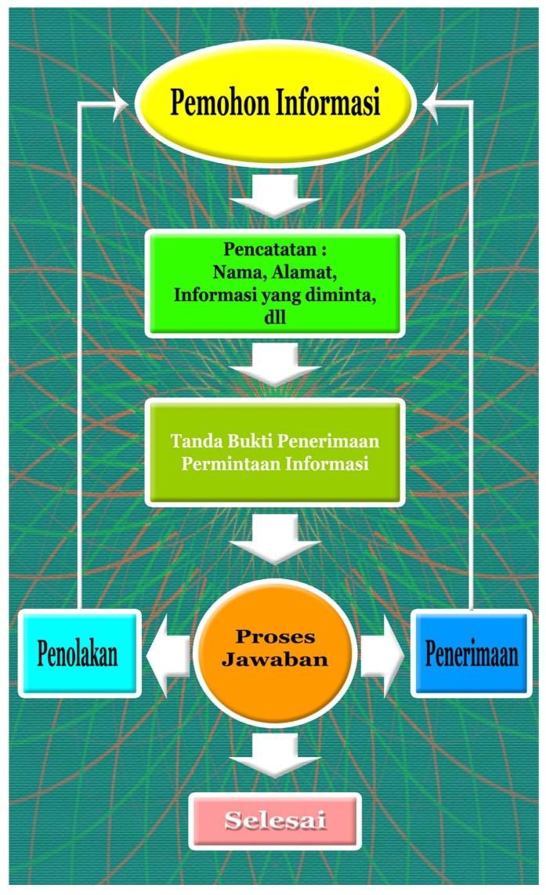
MEKANISME PERMINTAAN INFORMASI PUBLIK DESA
Pemohon Informasi datang ke desk layanan informasi,
mengisi formulir permintaaan informasi dengan melampirkan
fotocopy KTP pemohon , dan
anggaran dasar yang telah disahkan oleh Menteri Hukum dan
Hak Asasi Manusia dan telah tercatat di Berita Negara RI
dalam hal Pemohon adalah Badan Hukum;
Petugas memberikan Tanda Bukti Penerimaan Permintaan
Informasi Publik kepada Pemohon Informasi Publik;
3. Petugas Memproses Permintaan Pemohon Informasi Publik
sesuai dengan formulir permintaan Informasi Publik yang telah ditanda tangani oleh pemohon informasi publik;
4. Petugas menyerahkan informasi sesuai dengan yang diminta
oleh pemohon/pengguna informasi. Jika informasi yang
diminta masuk dalam kategori dikecualikan PPID Desa
menyampaikan alasan sesuai dengan ketentuan peraturan
perundang-undangan yang berlaku;
5. Petugas memberikan Tanda Bukti Penyerahan Informasi
Publik kepada pengguna informasi publik.

Slide 35

Alur Permohonan Informasi Publik Desa
Pemohon Infomasi mengajuakan permintaan informasi publik Desa secara tertulis/lisan terhadap PPID Desa
PPID Desa wajib memberikan jawaban tertulis paling lambat 10 hari sejak permintaan informasi Publik Desa dan atau dapat diperpanjang 7 hari dengan pemberitahuan tertulis
Pengajuan keberatan atas alas an penolakan pemberian infromasi kepada Atasan PPID (maksimal 30 sejak pemberitahuan keberatan oleh PPID)
Atasan PPID memberikan jawaban tertulis atas pengajuan keberatan oleh Pemohon Informasi
kipjateng.jatengprov.go.id
@KIPROVJATENG
@kipjateng
@KIprovJateng

Slide 36
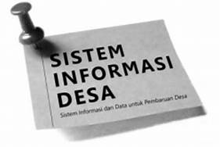
Jawaban Permohonan Informasi Publik
PPID Desa menyampaikan pemberitahuan tertulis atas infromasi public yang dimohonkan, yang berisikan:
Informasi yang diminta berada di bawah penguasaannya ataupun tidak
PPID Desa wajib memberitahukan Badan Publik Desa yang menguasai informasi yang diminta apabila informasi yang diminta tidak berada di bawah penguasaannya
Penerimaan atau penolakan permintaan dengan alasan informasi yang diminta setelah dilakukan uji konsenkuensi dapat melindungi kepentingan yang lebih besar daripada
membukanya atau sebaliknya.Dalam hal permintaan diterima seluruhnya atau sebagian dicantumkan materi informasi yang akan diberikan
4. Dalam hal suatu dokumen mengandung materi yang dikecualikan setelah pengujian
konsekuensi, maka informasi yang dikecualikan tersebut dapat dihitamkan dengan
disertai alasan dan materinya;
5. Alat penyampai dan format informasi yang akan diberikan
6. Biaya serta cara pembayaran untuk memperoleh informasi
kipjateng.jatengprov.go.id
@KIPROVJATENG
@kipjateng
@KIprovJateng

Slide 37
Pasal 35 UU KIP Jo Ps 14 Perki SLIP Desa
  (1) Setiap Pemohon Informasi Publik dapat mengajukan keberatan secara tertulis kepada atasan Pejabat Pengelola Informasi dan Dokumentasi berdasarkan alasan berikut:
  Penolakan atas permintaan informasi berdasarkan alasan
  pengecualian sebagaimana dimaksud dalam Pasal 17;
  b. Tidak disediakannya informasi berkala sebagaimana dimaksud dalam Pasal 9;
  c. Tidak ditanggapinya permintaan informasi;
  Permintaan informasi ditanggapi tidak sebagaimana yang
  diminta;
  e. Tidak dipenuhinya permintaan informasi;
  f. Pengenaan biaya yang tidak wajar; dan/atau
  g. Penyampaian informasi yang melebihi waktu yang diatur dalam Undang­Undang ini.
Alasan sebagaimana dimaksud pada ayat (1) huruf b sampai
dengan huruf g dapat diselesaikan secara musyawarah oleh kedua belah pihak.
Penyelesaian
Melalui Ajudikasi
✔
Penyelesaian
Melaui Mediasi
✔

Slide 38


Termohon penyelesaian sengketa
Informasi [TERMOHON] adalah Badan
Publik yang diwakili ATASAN PPID
[Pimpinan Badan Publik] : Kepala Desa
Termohon dalam penyelesaian sengketa informasi dapat mewakilkan kepada
Sekretaris Desa atau pihak lain yang
secara khusus dikuasakan untuk itu
[Menyertakan Surat Kuasa Khusus ]
Pemohon penyelesaian sengketa
informasi publik [PEMOHON]
adalah orang perorangan WNI,
kelompok orang Indonesia, dan/atau
badan hukum Indonesia yang
mengajukan permohonan PSI
ke Komisi Informasi.

Slide 39
Prosedur Penyelesaian Sengketa di Komisi Informasi
≤ 14 hari kerja
≤ 7 hari kerja
≤ 14 hari kerja
≤ 40 hari kerja
Menerima
permohonan
Memeriksa
kelengkapan administratif
Melakukan
registrasi
Memeriksa:
legal standing
Kompetensi
absolut dan relatif
jangka waktu
Klarifikasi para
pihak
Memutus,
Menunda atau
Melanjutkan
Menentukan:
metode,
agenda,
tempat
waktu
Memfasilitasi perundingan
Melakukan
pemeriksaan
Melakukan
pembuktian
Memutus sengketa informasi
MEDIASI
PENDAFTARAN
SIDANG MK-1: Administratif
SIDANG MK-2: Pokok Perkara
PUTUSAN
MEDIASI
REGISTER
SENGKETA
KESEPAKATAN MEDIASI
PUTUSAN
AJUDIKASI II
Putusan
Ajudikasi I
Permohonan
ditolak/ditarik
Alasan Substansial
(Pasal 17 UU KIP)
Panitera (sekretariat)
Majelis Komisioner (Ajudikasi)

Slide 40
Tahapan Persidangan di Komisi Informasi
Pemeriksaan Awal
MEDIASI
PEMBUKTIAN
KESIMPULAN PARA PIHAK
MUSYAWARAH MAJELIS
PUTUSAN
Penyelesaian Sengketa Informasi di Komisi
Informasi pada dasarnya terdiri atas tiga
bagian besar:
SIDANG AJUDIKASI 1
(Pemeriksaan Awal berupa
pemeriksaan Legal Standing Pemohon & Termohon, kewenangan relatif & absolut KI, jangka waktu dan /atau Putusan Sela)
b. MEDIASI
c. SIDANG AJUDIKASI 2
Pemeriksaan Pokok Perkara meliputi:
1. Pembuktian
2. Kesimpulan Para Pihak
3. Musyawarah Majelis
4. Putusan

Slide 41
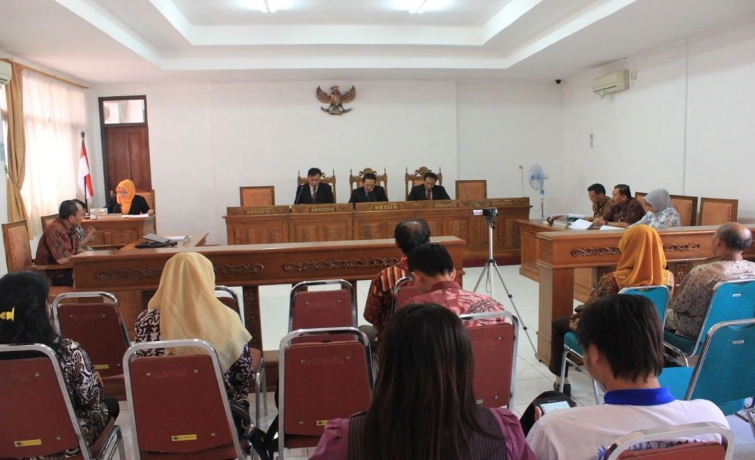
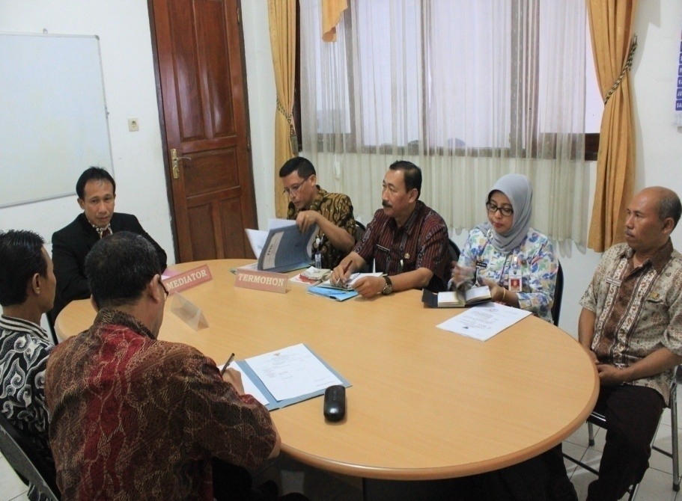
SIMULASI SIDANG SENGKETA
INFORMASI DI KOMISI INOFRMASI
JAWA TENGAH
AJUDIKASI NON LITIGASI
MEDIASI

Slide 42
Sengketa Informasi Publik Tahun 2022 di Komisi Informasi Provinsi Jawa Tengah
Pada tahun 2022 menerima penyelesaian
sengketa informasi publik sebanyak 149 register.
Badan publik sebagai termohon dalam sengketa terbanyak adalah PPID Pemerintah Desa 64 % , disusul PPID Kab/Kota 32%
Note: Pemdes belum punya PPID desa

Slide 43
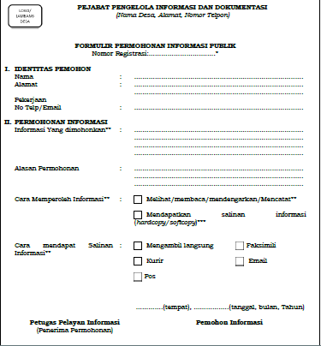

Slide 44
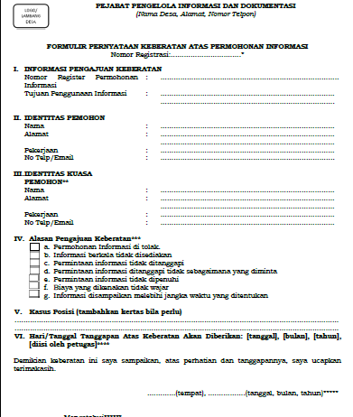
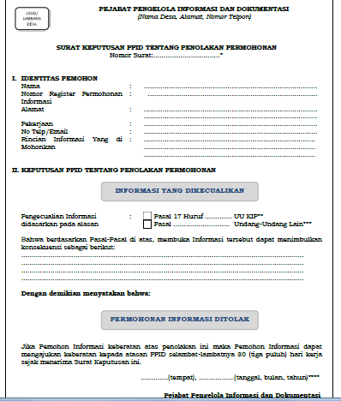

Slide 45
Terima Kasih
Semoga bermanfaat
Website : http://kipjateng.jatengprov.go.id
Twitter : http://twitter.com/#!/KIPROVJATENG
Instagram : http://www.instagram.com/kipjateng
Youtube: https://www.youtube.com/@KIprovJateng

